Slide 1
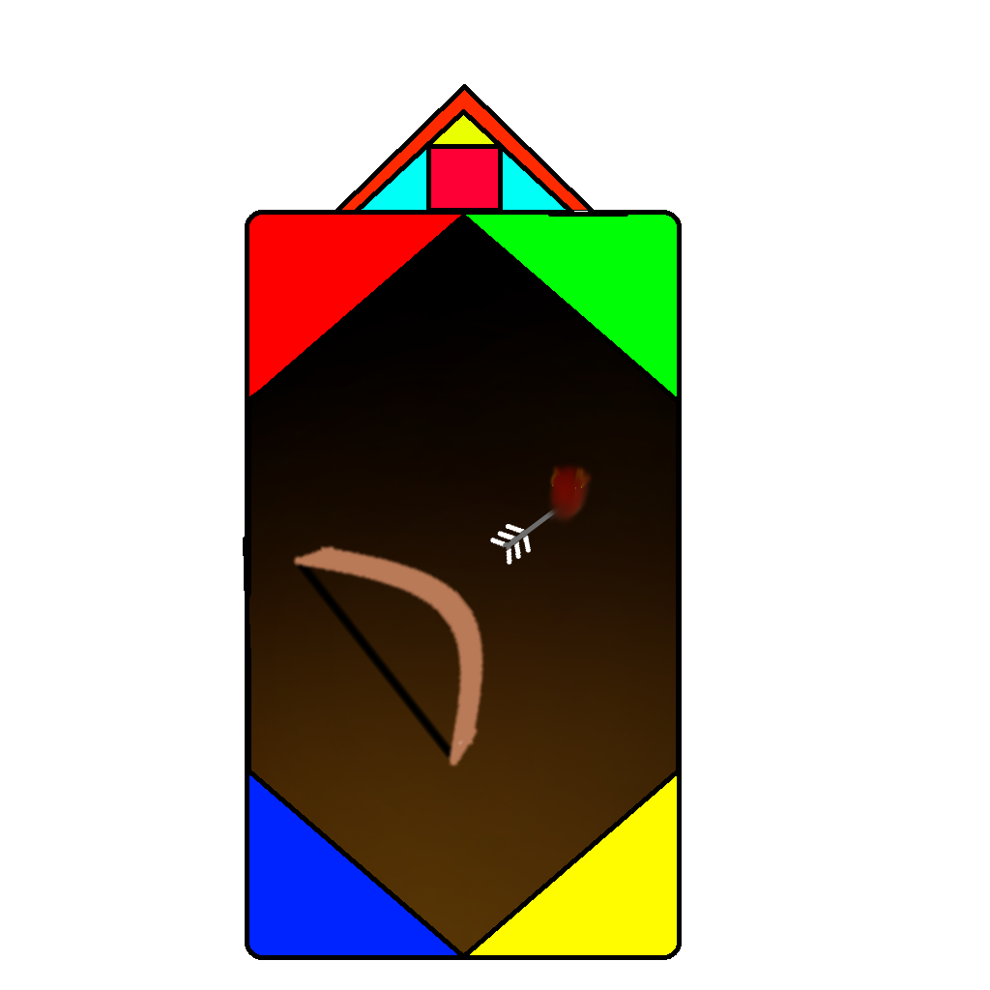
Můj sportovní klub
Vypracoval: Marek Chobot, VII.B, Edvarda Beneše

Slide 2
Obsah
Pro koho?
Popis
Členové
Výsledky
Nejbližší turnaje
Co se naučíte?
Vybavení
Tréninky
Ceník
Zdroje

Slide 3
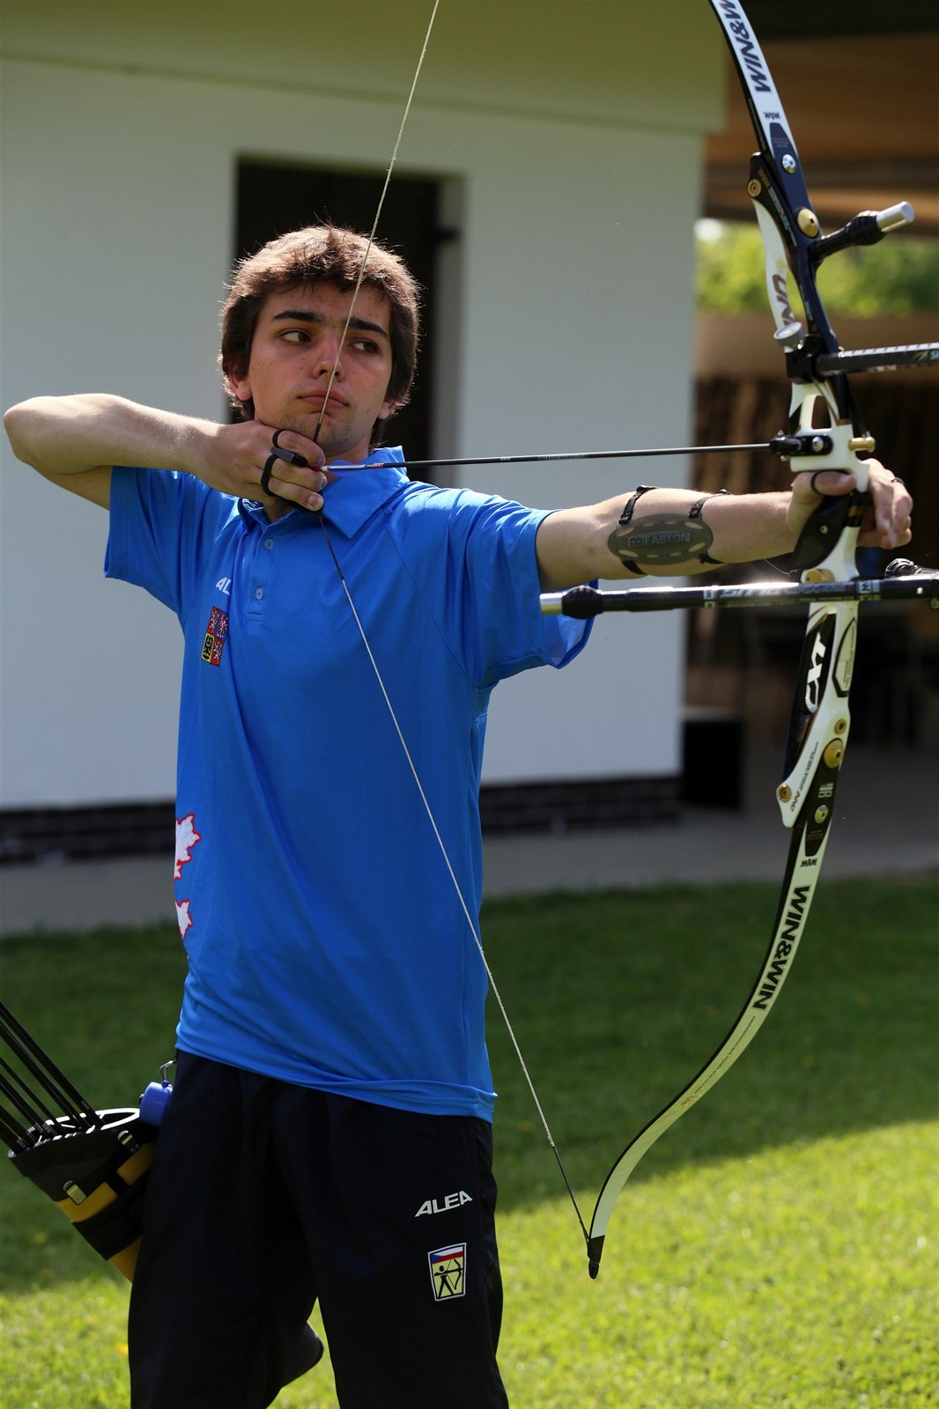
Pro koho?
Pro ty koho baví střílet z luku.
Vyrábění šípů pro kutily!
Kuše pro ty co jsou slabí a ne udrží dlouho napnutý luk.

Slide 4
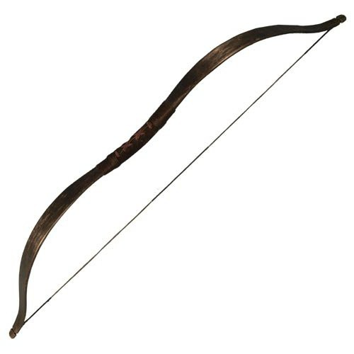
Popis
Náš klub se jmenuje „Slon“.
Klub se zaměřuje se na lukostřelbu.
Nacházíme se v Opavě, Masařská 8.

Slide 5
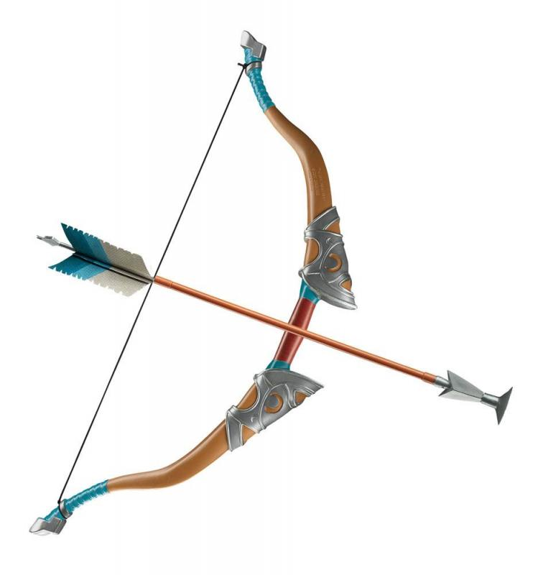
Členové
Prezident klubu „Marek Chobot“
Zástupce prezidenta „Tadeáš Lex“
Úředník „Adam Horák“
Právnička „Anna Seifreitová“
Ostatní:
„Michal Glabazňa“
„Tomáš Čerňák“
„Tomáš Vašíček“
„Elen Gilíková“

Slide 6
Výsledky (za rok 2017)
Kdy? | Kde? | Skóre?
8.1.2017 | Opava,Ptačí vrch | 15:17
12.1.2017 | Opava, Dolní Náměstí | 17:14
15.2.2017 | Ostrava, Vítkovice | 52:45
6.4.2017 | Ostrava, Mariánské Hory | 23:18
9.5.2017 | Olomouc, Bělidla | 73:36
11.5.2017 | Zlín, Mladcová | 8:2
25.7.2017 | Brno, Komárov | 12:8
18.10.2017 | Opava, Horní Náměstí | 19:43
28.11.2017 | Praha, Holešovice | 52:24
6.12.2017 | Ustí nad Labem, Mariánský vrch | 15:66
24.12.2017 | Praha, Pražský Hrad | 75:25

Slide 7
Nejbližší turnaje
V rychlostřelbě
18.5.2018 16:30 – Opava, Dolní Náměstí – proti SK „Tron“
16.6.2018 18:30– Opava, Ptačí Vrch – proti SK „Ostravská četa“
21.6.2018 7:30 – Hulín, Sadová – proti SK „Hulínský luk“
V přesnostřelbě
16.5.2018 15:45 – Opava, Horní náměstí – proti SK „Puk“
22.6.2018 16:55 – Opava, Dolní náměstí – proti SK „Ebro“

Slide 8
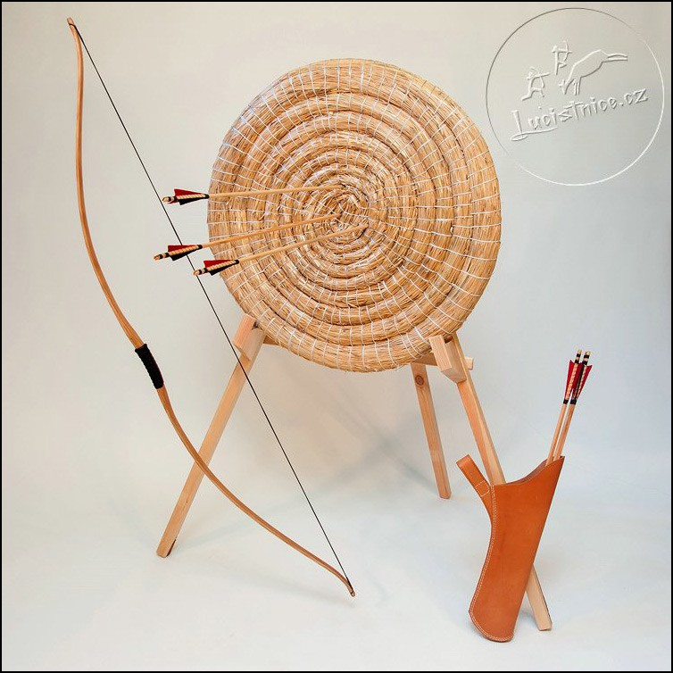
Co se naučíte?
Střílet z luku a trefit terč.
Různé techniky jak střílet.
Pokud budete dobří tak i střílení více šípu naráz.
Kdo chce tak i jak vyrobit luk nebo šíp.

Slide 9
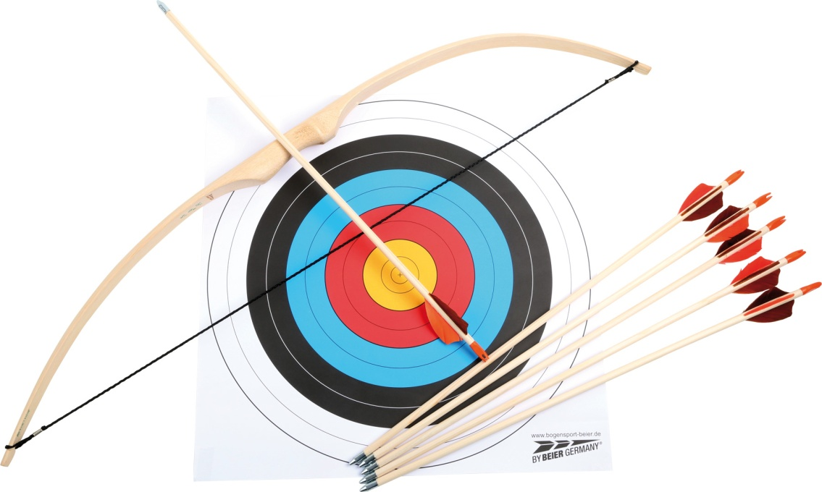
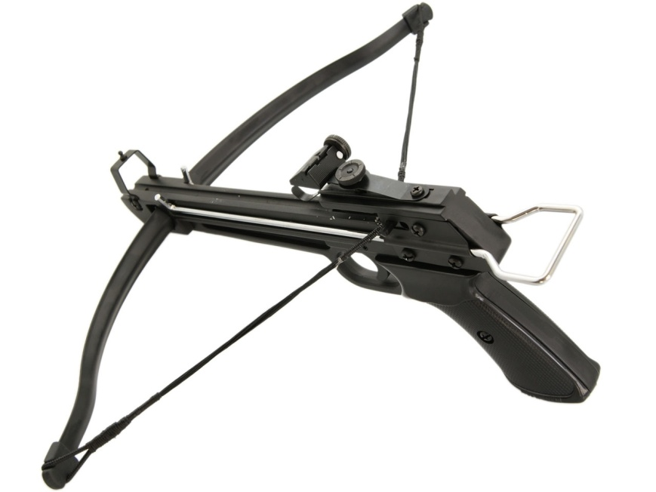
Vybavení
Luky (8 ks)
Terče (16 ks)
Šípy (64 ks)
Náhradní tětivy (20 ks)
Kuše!! (3 ks)
Šípy pro kuše (32 ks)

Slide 10
Tréninky
DE N | ČAS (DĚTI) | ČAS (DOSPĚLÍ)
Pondělí | 10-12 a 16-18 | 12-14 a 18-20
Úterý | Nejsou | 10-12, 13-15 a 16-18
Středa | 10-12, 13-15 a 16-18 | Nejsou
Čtvrtek | 12-14 a 18-20 | 10-12 a 16-18
Pátek | 7-9, 10-12 a 16-18 | 15-17 a 19-21
Sobota | Nejsou | Nejsou
Neděle | Nejsou | Nejsou

Slide 11
Ceník
Trénink
1 hodina (2h)…Dítě 600 Kč…Dospělí 800 Kč
10 hodin (20h)…Dítě 4500 Kč… Dospělí 6000 Kč
Členství (volné chození i mimo tréninky)
Měsíc …… Dítě 1500 Kč … Dospělí 2500 Kč
Půl roku … Dítě 8000 Kč … Dospělí 13000 Kč
Rok ……... Dítě 15000 Kč … Dospělí 22500 Kč
Do konce života … Dítě 30000 Kč … Dospělí 50000 Kč
Rodinné slevy
2+1 10%
2+2 25%
2+3 40%

Slide 12
Závěr
Děkuji za pozornost

Slide 13
Zdroje
https://www.lucistnice.cz/terce-vybaveni-strelnic/slamena-tercovnice.htm
https://www.pozoruhodnedarky.cz/Traveles-Bow-and-Arrow-Legend-of-Zelda-Replica-luk-a-sip--p20463.html
https://www.fantasyobchod.cz/luk-larp
https://www.krajinahraciek.sk/Luky-a-sipy-c22_0_1.htm
http://www.colosus.cz/clanky/kuse/
https://vary.idnes.cz/foto.aspx?r=sporty&c=A150610_084937_vary-sport_rou
Obrázky udělané v Gimpu a malováí

